Slide 1


WEB-ПРИЛОЖЕНИЕ
STRIDE

Slide 2




НАША КОМАНДА
Ярослав Березин
Иван Харламов
Александра Савенкова
TeamLead & Backend Dev
DB Dev, Tech Writer
Frontend Dev, Designer
2

Slide 3

ПРОБЛЕМА
70%
Отсутствие удобного и достаточно функционального приложения, которое помогло бы людям отслеживать прогресс в достижении целей, а также не забывать о текущих задачах
По статистике, 70% пользователей аналогичных сервисов недовольны ими
3

Slide 4



ЦЕЛЕВАЯ АУДИТОРИЯ
Парни и девушки 20-40 лет
Амбициозные, ставящие перед собой цели и желающие их достичь
4

Slide 5


РЕШЕНИЕ
Мы предлагаем решение в виде web-приложения STRIDE, которое закрывает почти все потребности пользователей
Главным достоинством нашего продукта будет сочетание богатого функционала с удобным и доступным интерфейсом
5

Slide 6





ТЕХНИЧЕСКИЙ СТЕК
CLIENT
SERVER
DATABASE
6

Slide 7
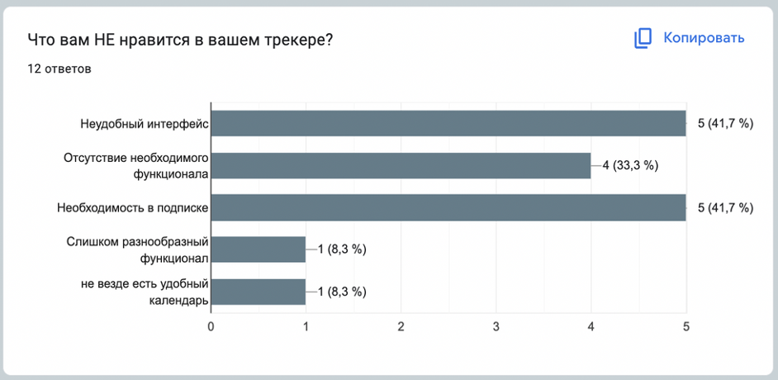
ОПРОС АУДИТОРИИ
7

Slide 8
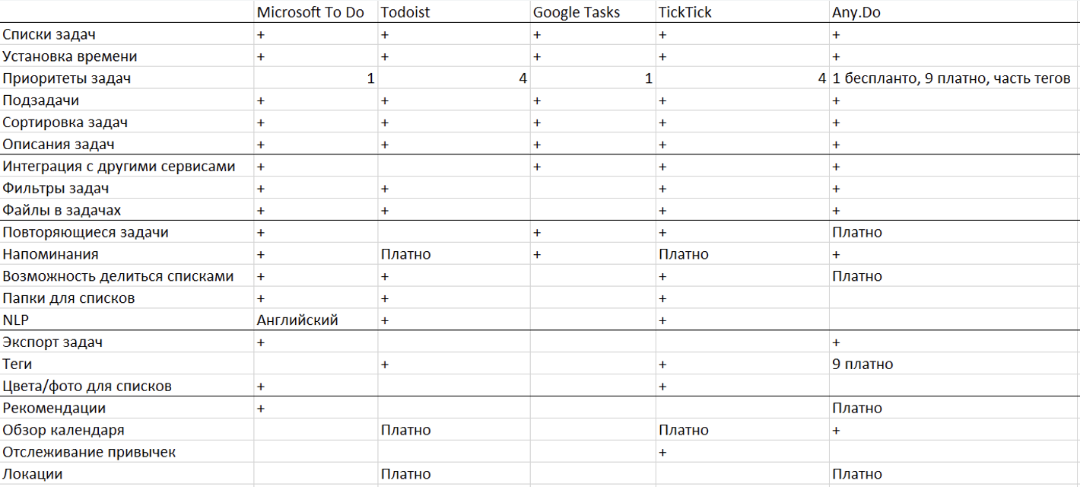
АНАЛИЗ АНАЛОГОВ
8

Slide 9
ДЕМОНСТРАЦИЯ
9

Slide 10

БИЗНЕС-МОДЕЛЬ
Базовая версия приложения бесплатно, включающая функции создания личных и профессиональных целей, напоминания и отслеживание прогресса.
Дополнительный функционал, такой как фильтры, списки и теги для задач предлагается как платные расширения.
Пользователи могут приобрести эти расширения по мере необходимости.
10

Slide 11


ПЛАН РАЗВИТИЯ
01
02
03
Оптимизировать приложение под несколько языков, добавить функцию выбора языка
Добавить авторизацию через встроенные сервисы
Добавить возможность отслеживание привычек
11

Slide 12
СПАСИБО ЗА ВНИМАНИЕ!
12

